Slide 1
工艺本质安全概念培训
博富特咨询
全面
专业
实用

Slide 2



关于博富特
博富特培训已拥有专业且强大的培训师团队-旗下培训师都拥有丰富的国际大公司生产一线及管理岗位工作经验，接受过系统的培训师培训、训练及能力评估，能够开发并讲授从高层管理到基层安全技术、技能培训等一系列课程。
我们致力于为客户提供高品质且实用性强的培训服务，为企业提供有效且针对性强的定制性培训服务，满足不同行业、不同人群的培训需求。
博富特认为：一个好的培训课程起始于一个好的设计,课程设计注重培训目的、培训对象、逻辑关系、各章节具体产出和培训方法应用等关键问题。

Slide 3
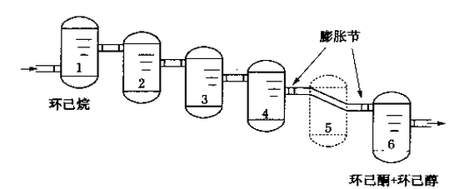
安全经验分享
1974年6月1日，英国弗里克斯镇的一家生产尼龙的工厂内的环己烷氧化装置在停车检修后开工，由于管道泄漏，在几分钟内大约有50吨的环己胺泄漏并迅速挥发(150℃/0.9MPa)，大量有机蒸汽与空气混合形成爆炸云，遇到火源后发生爆炸，造成厂内28人死亡和36人重伤；周围社区内也有53人重伤和上百人轻伤；厂内工艺装置和构筑物几乎全部被毁。

Slide 4
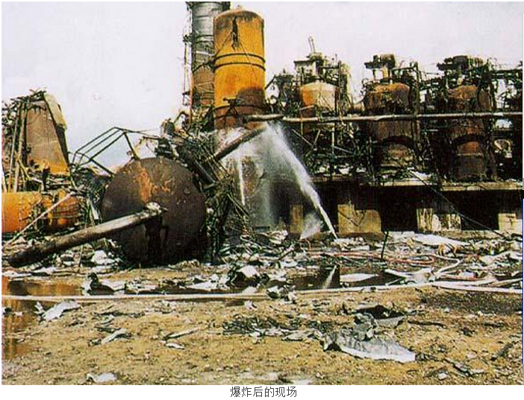
安全经验分享

Slide 5
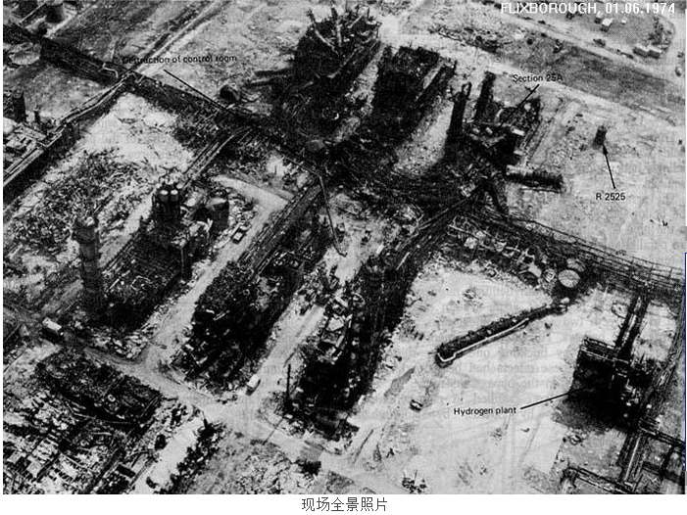
安全经验分享

Slide 6
培训内容
  一. 人类安全哲学的发展进程介绍 (20 分钟)
  二. 本质安全的含义 (20 分钟)
  三. 本质安全相关的几个概念 (30 分钟)
  四. 实现本质安全工艺 (30 分钟)

Slide 7
一. 人类安全哲学的发展进程介绍
  人类安全哲学的发展进程
  各历史时期安全哲学综述
  本质论与预防型安全哲学的观念
  安全系统的构成

Slide 8
人类安全哲学的发展进程
在人类历史进程中，包含着人类安全哲学—人类安全生产的认识论和方法论的发展和进步。人类安全哲学的发展进程见下表：
阶段 | 时代 | 技术特征 | 哲学观 | 认识论 | 方法论
1 | 17世纪以前 | 农牧业及手工业 | 宿命论 与被动型 | 听天由命 | 无能为力
2 | 17世纪末至20世纪初 | 蒸汽机时代 | 经验论 与事后型 | 局部安全 | 亡羊补牢，事后型
3 | 20世纪初至50年代 | 电气化时代 | 系统论 与综合型 | 系统安全 | 综合对策及系统工程
4 | 20世纪50年代以来 | 宇航技术与核能 | 本质论 与预防型 | 安全系统 | 本质安全化，防预型

Slide 9
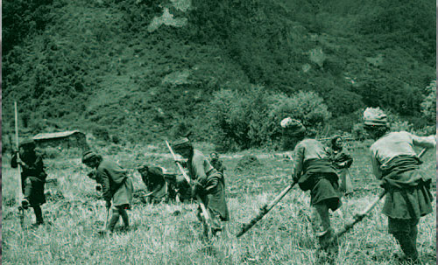
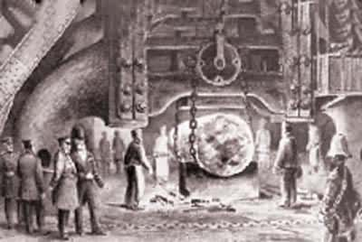
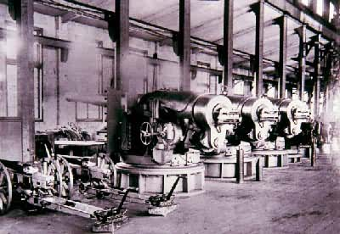
各历史时期安全哲学综述
宿命论与被动型的安全哲学（ 17世纪以前）
  这样的认识论与方法论表现为：对于事故与灾害听天由命，无能为力。认为命运是老天的安排，神灵是人类的主宰。面对事故对生命的残酷与践蹋，人类只能是被动地承受。人类的生活质量无从谈起，生命与健康的价值被抹灭。
经验论与事后型的安全哲学（ 17世纪末至20世纪初）
  随着生产方式的变更，人类从农牧业进入了早期的工业化社会─蒸汽机时代。由于事故与灾害类型的复杂多样和事故严重性的扩大，人类进入了局部安全认识阶段，哲学上反映出：建立在事故与灾难的经历上来认识人类安全，有了与事故抗争的意识，学会了＂亡羊补牢＂的手段，是一种头痛医头、脚痛医脚的对策方式。

Slide 10
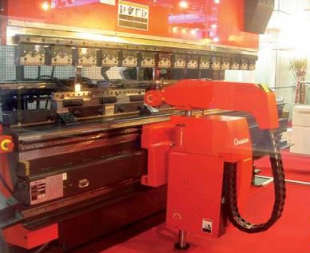
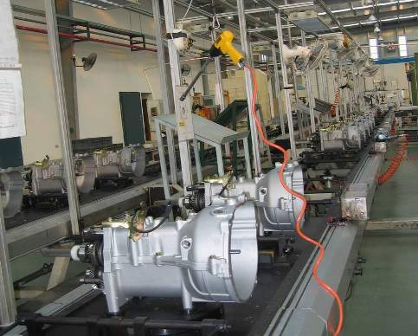
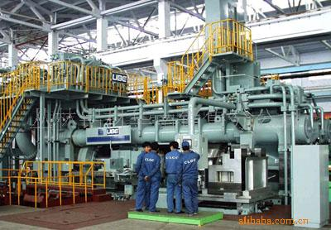
各历史时期安全哲学综述（续）
系统论与综合型的安全哲学（20世纪初至50年代）
这一时期，人类建立了事故系统的综合认识，认识到了人、机、环境、管理事故综合要素，主张工程技术硬手段与教育、管理软手段综合措施。其具体思想和方法有：
  全面安全管理的思想；
  安全与生产技术统一的原则；
  讲究安全人机设计；
  推行系统安全工程；
  国家、企业、工会、个人综合负责的体制；
  同计划、同布置、同检查、同总结、同评比的“五同时”原则；
  企业各级生产领导的“三负责”制(上级、员工、自己)；
  完善的安全检查系统工程。查思想认识、查规章制度、查管理落实、查设备和环境隐患，进行定期与非定期检查相结合、普查与专查相结合、自查、互查、抽查相结合，生产企业岗位和帮助每天查、车间和装置每周查、工厂每月查、集团公司每年审核，定项目、定标准、定指标、科学定性与定量相结合等。

Slide 11
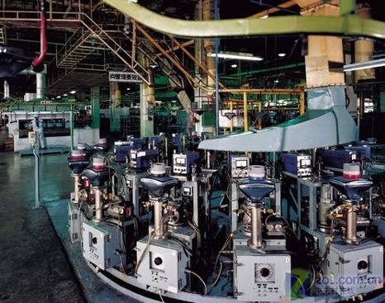

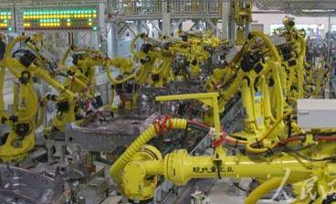
各历史时期安全哲学综述（续）
本质论与预防型的安全哲学（ 20世纪50年代以来）
进入了信息化社会，高科技的不断应用，人类在安全认识论上有了自组织思想和本质安全化的认识，方法论上讲求安全的超前预防、主动防护，具体表现为：
  从人与机器、环境的本质安全入手，人的本质安全指，不但要解决人的知识、技能、意识素质，还要从人的观念、伦理、情感、态度、认知、品德等人文素质入手，从而提出安全文化建设的思路；
  物和环境的本质安全化就是要采用先进的安全科学技术，推广自组织、自适应、自动控制与联锁的安全技术；
  研究人、物、能量、信息的安全系统论、安全控制论和安全信息论等现代工业安全原理；
  项目设计中要遵循安全措施与技术设施同时设计、同时施工、同时投入生产的“三同时”原则；
  进行“四不伤害”、 “6S“、三点控制等超前预防型安全活动；
  推行安全目标管理、无隐患管理、安全经济分析、危险预知活动、事故判定技术等安全系统工程方法。

Slide 12
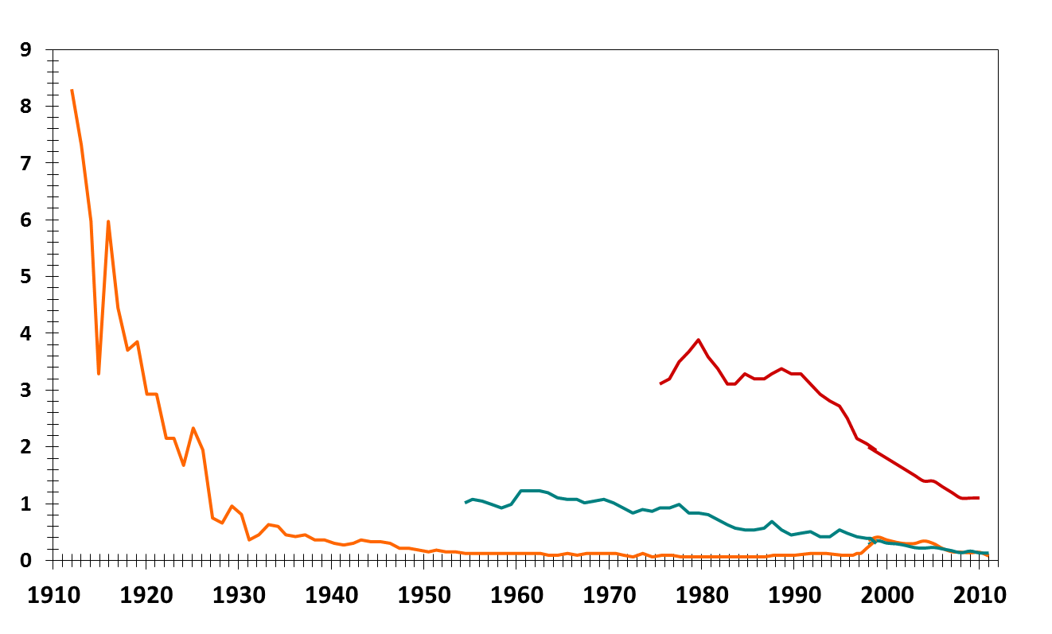
杜邦的安全管理——损失工时事件- 2011
损失工时事件率，伤害/疾病
200,000小时 工作时间
杜邦的工作安全统计数据
美国的工业平均值
杜邦的工作外安全统计数据
Notes:
1998 1999 2000 2001 2002 2003 2004 2005 2006 2007 2008 2009
Industry (Total) 2.9 2.8 2.8 3.0 2.8 2.6 2.5 2.4 2.3 2.1 2.1
Industry (cases away) 2.0 1.9 1.8 1.7 1.6 1.5 1.4 1.4 1.3 1.2 1.2
DuPont On job .354 .414 .362 .322 .298 .300 .345 .302 0.207 0.143 0.125 0.069
DuPont Off job .282 .349 .307 .295 .268 .228 .218 .232 0.206 0.174 0.137 0.167

Slide 13
本质论与预防型安全哲学的观念
要做到以“本质论与预防型”的哲学观去理解安全系统，并以此为基础开展安全工作，首先得正确认识并认可以下观念。
  安全效益的经济观
  实现安全生产，保护员工的生命安全与健康，不仅是企业的责任和任务，而且是保障生产顺利进行、企业效益实现的基本备件，安全就是效益，安全不仅能减少损失而且能增值，这是企业法人与管理者代表应建立的安全效益观；
  对安全经济活动所特有的规律，如“负效益”规律、非直接价值性特征等，只有通过分析对比才能获得准确的认识；
  预防为主的科学观
  要高效、高质量的实现企业的安全生产，必须走预防为主之路，必须采用超前管理、预期型管理的方法，这是生产实践证实的科学真理，预防为主的科学观是实现系统（工业生产）本质安全化的必由之路。
根据安全经济学分析结果：安全投入产出比为1:6；安全生产贡献率为1.5～5%；预防性投入效果与事后整改效果的等价关系是1:5，即1元事前预防＝5元事后投资。
由此可看出：
安全投入产出是正效益；预防性的投入产出比高于事后整改的投入产出比。

Slide 14
安全第一的哲学观
  “安全第一”是一个相对、辩证的概念，是在人类活动的方式上相对于其他方式或手段而言的，并是在与之发生矛盾时必须遵循的原则。安全既是企业的目标，又是各项工作（技术、效益、生产等）的基础，建立起辩证的安全第一的哲学观，就能处理好安全与生产、安全与效益的关系，才能做好企业的安全工作。
重视生命的价值观
  安全维系人的生命与健康；生命只有一次，健康是人生之本，充分认识人的生命与健康的价值，强化“善待生命，珍惜健康”之理，是我们社会每一个人应该建立的价值观，以人为本，尊重与爱护员工是企业管理者或雇主应有的情感观。
安全第一
珍爱生命

Slide 15
安全系统的构成
从以上人类安全哲学的演变可以看出，本质论与预防型安全哲学方法论上讲求安全的超前、主动，认识论由“系统安全”发展到“安全系统”。
从安全系统的动态特性看，人类的安全系统是人、技术、环境、社会、经济等因素构成的大协调系统。
从安全系统的静态特性看，安全系统理论主要研究两个系统对象，一是事故系统，二是安全系统。
下面，我们就从安全系统的静态特性入手，讨论本质安全的含义。
本质论与预防型安全哲学认识论
安全系统
静态特性
动态特性
事故系统
安全系统
人/社会/环境/技术/经济等因素构成的大协调系统
安全系统的构成

Slide 16
事故系统 安全系统的静态特性之一
安全系统的构成
事故系统
管理措施
人的不安全行为
物的不安全状态
环境不良
统计结果中，各因素造成事故的比例
事故系统中的“4M”要素
事故系统涉及四个要素，通常称“4Ｍ”要素，即：
  人(Men)─人的不安全行为是事故的最直接的因素，约占80%；
  机(Machine)─设备的不安全状态也是事故的最直接因素，约占10%；
  环境(Medium)─生产环境的不良会影响人的行为和对机械设备产生不良的作用，因此是构成事故的重要因素；
  管理(Management)─管理的欠缺是事故发生的间接因素，但又是最重要的因素，因为管理对人、机、环境都会产生作用和影响。

Slide 17
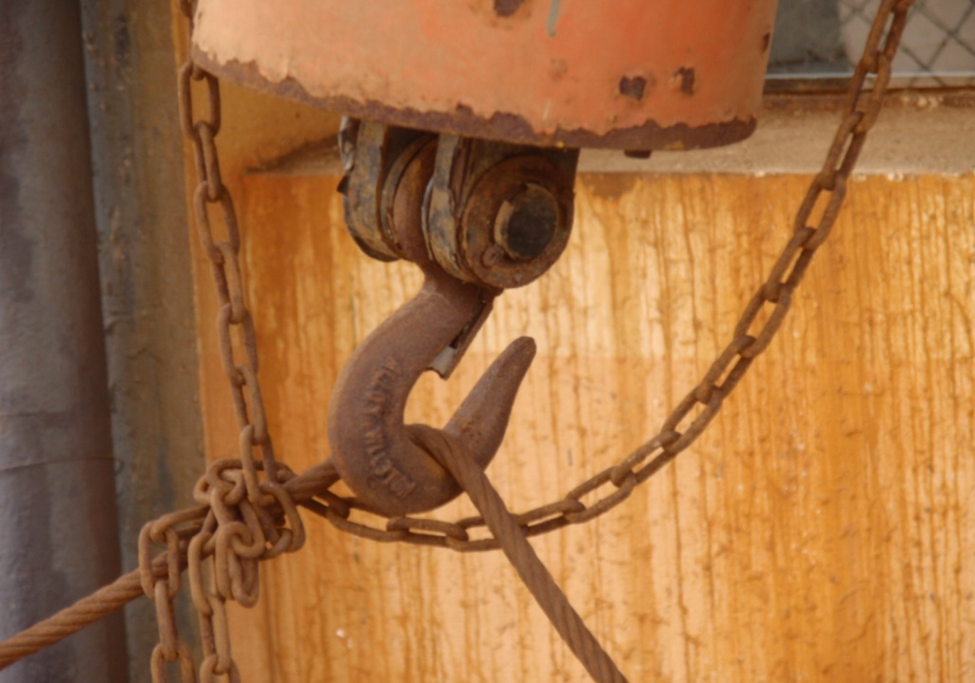
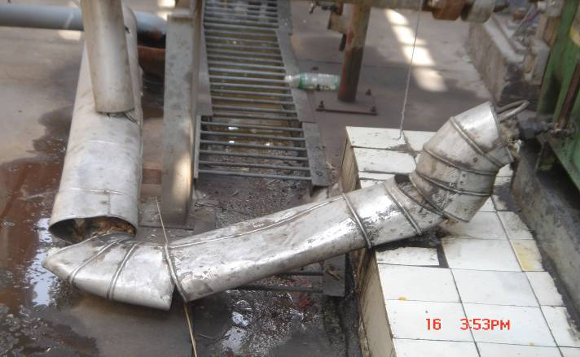
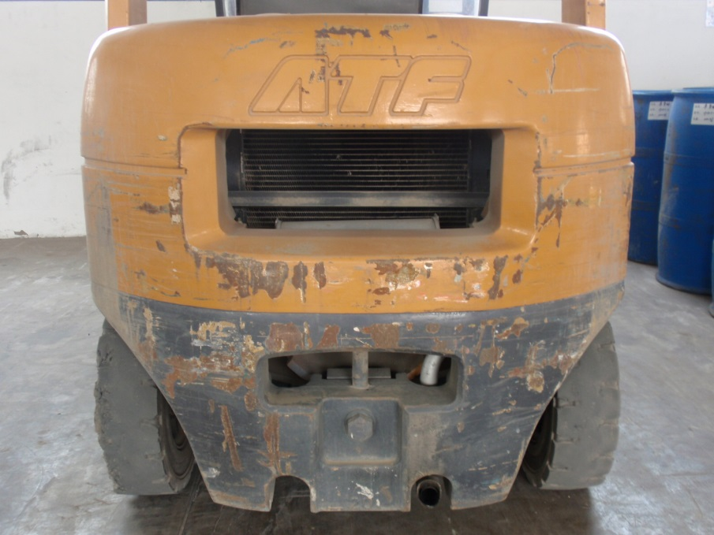
物的不安全状态举例
铝合金梯子搭放日光灯金属罩上
调试区物品放置现状
当足够大的外力作用到门上，电源线，数据线会怎样？人又会怎样？

Slide 18
安全系统 安全系统的静态特性之二
安全系统的构成
安全系统
人
观念，意识
行为，品德
人文安全素质
物
设备的本质安全化
良好的环境
物的安全状态
能量
机械能，电能
化学能，热能
声能，辐射能
信息
原始信息
加工信息
警示信息等
安全系统涉及四个要素，即
  人─人的安全素质（心理与生理；安全能力；文化素质）；
  物─设备与环境的安全可靠性（设计安全性；制造安全性；使用安全性）；
  能量─生产过程中能量的安全使用（各种能量的有效控制）；
  信息─充分可靠的安全信息流（管理效能的充分发挥）是安全的基础保障。

Slide 19
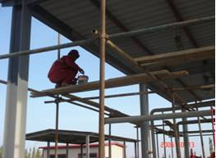
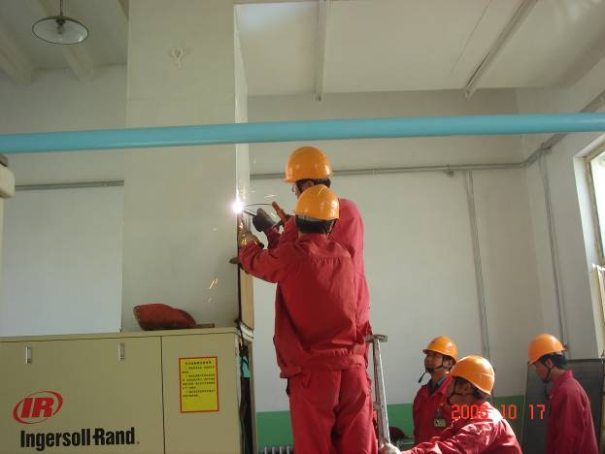
安全系统中“人”的重要性
安全系统的构成
在事故系统中，人的不安全行为是导致事故发生的直接因素，而物的不安全状态也是人为作用的结果，因此从根本上说，人的行为是导致事故发生的主要原因。
在现代安全系统中，人的安全素质不仅决定其自身安全生产行为，还影响着或决定着“物”的安全可靠性，对“能量”和“信息”的控制也主要是通过人发挥作用。
由此可见“人”的重要性，而人的行为是否安全，取决于自身安全文化素质。不论在事故系统中还是在安全系统中，人都是最主要的构成因素，也是预防型与本质化安全工作的首要着手点。

Slide 20
二. 本质安全的含义
  什么是本质安全
  狭义本质安全的两个方面
  本质安全的理念

Slide 21
什么是本质安全
“本质安全”一词的提出源于20世纪50年代世界宇航技术的发展，随着人类科学技术的进步和安全理论的发展，这一概念逐步被广泛接受。
通过对英国弗里克斯镇事故深入调查，英国帝国石油化学工业公司（ICI）的高级安全顾问Trevor Kletz于1977年在英国化学工业协会的周年纪念大会上做了“你没有的东西就不会泄漏”(What you don’t have, Can’t leak)的报告，其中首次提出了化工工艺和设备本质安全的概念。

Slide 22
什么是本质安全（续）
狭义的本质安全是指机器、设备本身所具有的安全性能。当系统发生故障时，机器、设备能够自动防止操作失误或引发事故；即使由于人为操作失误，设备系统也能够自动排除、切换或安全地停止运转，从而保障人身、设备和财产的安全。
广义的本质安全指“人—机—环境—管理”这一系统（就是前文所说的事故系统）表现出的安全性能。简单来说，就是通过优化资源配置和提高其完整性，使整个系统安全可靠。

Slide 23
狭义的本质安全
通常从企业安全管理角度讲，狭义的本质安全它包括两方面的内容：
失误——安全功能
  指操作者即使操作失误，也不会发生事故或伤害，或者说设备，设施或技术本身具有自动防止人的不安全行为的功能。
故障——安全功能
  指设备、设施或工艺技术发生故障或损坏时，还能暂时维持正常工作或自动转变为安全状态。
上述两种功能应该是设备、设施或工艺技术本身固有的，即在它们的规划设计阶段就被纳入其中，而不是事后补偿的。

Slide 24
本质安全的理念
本质安全理念认为：所有事故都是可以预防和避免的。
如何实现本质安全理念所提出的零安全事故的目标，途径如下：
  一是人的安全可靠性：不论在何种作业环境和条件下，都能按规程操作，杜绝“三违”，实现个体安全；
  二是物的安全可靠性：不论在动态过程中，还是静态过程中，设备始终处在能够安全运行的状态；
  三是环境（又称“工艺系统”）的安全可靠性：在日常安全生产中，不因人的不安全行为或物的不安全状况而发生重大事故，形成“人机互补、人机制约”的安全系统；
  四是完善管理制度和持续改进：通过规范制度、科学管理，杜绝管理上的失误，在生产中实现零缺陷、零事故；

Slide 25
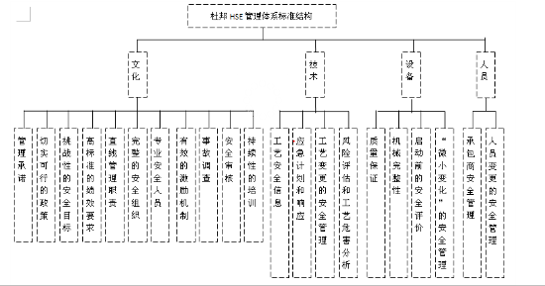
本质安全的理念

Slide 26
人的安全可靠性
不论在何种作业环境和条件下，人都能按规程操作，杜绝“三违”，实现个体安全。
根据统计分析结果：80%的事故是由于“人的不安全行为”造成的。如何消除不安全行为，杜绝“三违”，实现“人的安全可靠”呢？应从以下措施着手：
  人员的甄选：在招聘、试用过程中，借助人员考评机制，以评价新员工是否具备基本的安全工作素养，是否可以对其展开进阶性的安全教育培训，该措施是保障系统安全的一项非常重要的基础工作；
  教育培训：这是提升人员安全素质最主要的办法。具体如安全意识培养，安全技能培训，事故案例学习，经验分享，应急处理培训，考核测评等。
  合理的劳动组织、合理的工作任务分配。
  注意个人的情绪波动规律，克服情绪低潮期，防止安全事故。

Slide 27
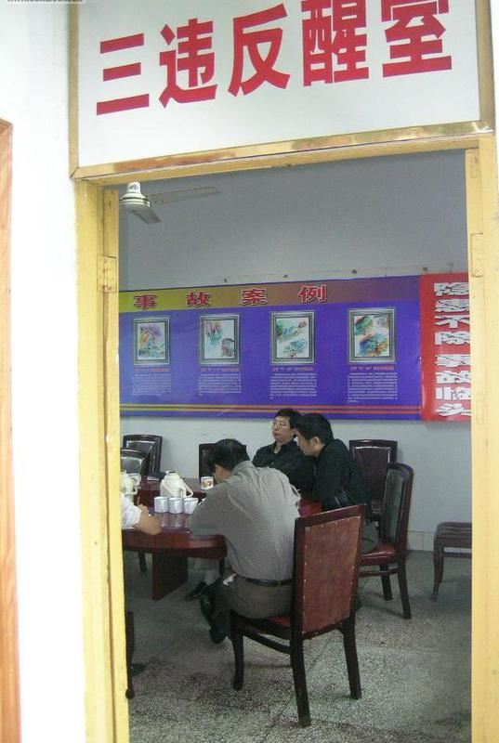
案例：违章操作，自断手指
2001年11月28日下午3点，某厂热塑班班长李甲带领本班另外三名班员在Q11－6×2500型剪板机上剪切钢板。李甲将全班分为两组，在同一剪床上同时作业，由李甲负责控制脚踏开关。作业进行到3点10分左右，李甲在送钢板时，右手伸进了剪板机的剪切面，并在此时误动了脚踏开关，剪板机瞬间动作，将李甲右手食指、中指、无名指剪断。
【事故原因】
  剪板机安全操作规程明确规定：“在设备运转时或未停电时，禁止将手伸入剪板机压脚内取放工件”；“严禁两人在同一剪床上同时剪切两件材料”。李甲无视安全规程，在送钢板时竟将手伸入了剪切面，属于违章操作。此外，李甲将本班四人分为两组同机操作，也是违章指挥。
  应引起重视的是，发生事故的剪板机是六十年代的产品，设计上有一定缺陷，其脚踏开关容易被误动。这就所说的“物的安全可靠性”存在缺陷。
  还有一个因素不容忽视。据调查，事发当日，李甲的情绪处在低潮期，身体机能处于消极状态，此时最易出差错，发生意外。因此生产管理人员还应关注员工的生活和工作动态，对处在消极和不稳定状态的员工，要时时提醒其注意安全，科学组织劳动，合理分配任务，防止事故发生。员工自己在感到烦噪不安、心烦意乱时，也要注意调整情绪，避免受到不必要伤害，或伤害别人。

Slide 28
物的安全可靠性
不论在动态过程中，还是静态过程中，物始终处在能够安全运行的状态。
物的安全可靠性依赖于：
  物本身安全性能的优劣。这里的“物”既包括单一某种物质，更多的情况下则指某种设备或产品。
  在搬运、使用、贮存等过程中，是否能保持物始终处于安全受控的状态下。
  在极端或意外情况下，如破坏，泄露，高温，高压，辐射，冰冻等，不会造成严重后果，或者产生的后果在可接受的程度范围内。
  对于单一的某种危险物质，通过管理和技术手段，完全规避风险或减小到可接受的程度范围内。
本质安全理念认为：
  产品安全性能是设计出来的，而不是采取补救措施来防范。因此，除了人之外，安全保障的另一重要环节就是产品本身——产品的设计。
  统计结果表明，10%的事故是由于物的不安全状态造成的。

Slide 29
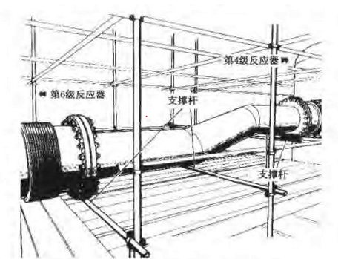
案例：英国弗里克斯镇的爆炸事故
  第5级反应器的操作条件是150℃和0.9MPa；
  与第4级和第6级反应器连接的临时管道直径20吋(DN500)，临时管道与反应器之间用膨胀节相连接，并用脚手架支撑起临时管道；
  工厂的机械工程师已辞职离开了工厂，负责设计、安装临时管道的维修人员仅仅在车间的地板上用粉笔勾画出草图，就算完成了设计，没有经过详细的审查，没有考虑压力条件下膨胀节承受的径向应力、管道和其中物料的质量以及物料在管道内流动时的振动情况；
  开工过程中环己胺管线突然的压力波动导致焊缝横向应力超出范围，焊缝撕裂，环己胺大量泄爆漏
另外，此案例中，张某的饮水机使用时间过长，我们也应引起注意。

Slide 30
工艺系统的安全可靠性
在日常安全生产中，避免因人的不安全行为或物的不安全状况而发生重大事故，形成“人机互补、人机制约”的安全系统。
随着现代化设备和工艺系统越来越复杂，人们意识到单纯地依靠人或物都不足以保障系统的安全性。
系统的安全可靠性不是人的可靠性和物的可靠性的简单叠加，而是要实现“人机互补，人机制约”的机制，体现安全人机学的原则，要适应人体特征、坚持以人为本，提高设备的可靠性和可操作性。
我们生产过程中使用到DCS和PLC仪表，其中的报警设置、控制回路、安全联锁等等功能，就是“人机互补，人机制约”的典型。控制系统已经充分考虑各种作业的操作模式，采用自动化的故障显示、控制装置。
在设计上充分考虑失效安全；预先考虑材料、工艺、设备可能潜在的危害，在设计规划过程中就予以避免，强调由“设备、材料、方法和工艺”构成的安全生产系统各要素之间的和谐。当人员操作发生偏差，或设备在发生故障时，系统能够自动停止运行，从而终止危险。

Slide 31
管理的规范和持续改进
通过制定制度和科学管理，杜绝管理上的失误，在生产中实现零缺陷、零事故。
实现本质安全的另一重要措施就是“标准化”，从管理层到作业层，建立并遵循科学的工作流程和操作方法。下面是杜邦公司的安全管理模式，通过安全绩效的持续改进，目前杜邦公司已实现了极低的职业伤害率。
本能反应
Natural Instincts
杜邦布來德利模型
Du Pont Bradley Model
主管管理
Supervision
伤害率
Injury
Rates
自我管理 Self
团队管理Teams
Dependent
依赖期
Independent
独立自护期
Interdependent
互赖互护期

Slide 32
本质安全的理念—小结
从安全管理学角度，本质安全是安全管理理念的转变，表现为对事故由被动接受到积极事先预防，以实现从源头杜绝事故，保护人的自身安全。
过去人们普遍认为，高危险行业发生事故是必然的，不发生事故是偶然的。而本质安全理论则认为，如果我们在工作中处处按照标准和规程作业，可以把事故降低到最低甚至实现零事故；发生事故是偶然的，不发生事故是必然的。
本质安全是安全生产管理预防为主的根本体现，也是当前安全管理的最高境界。

Slide 33
三. 与本质安全有关的几个概念
  三违
  四不伤害
  三点控制
  3E原则
  安全效益的“金字塔法则”

Slide 34
三违
这是我国提出的，具体指：违章指挥，违章操作，违反劳动纪律。
要杜绝违章，首先要明白什么是违章：违章就是违反安全管理制度、规范、章程，违反安全技术措施及交底要求所从事的活动。违章包括：作业违章，指挥违章，失职违章。
  作业违章是指从事各类活动的人员在过程中出现的违章行为；
  指挥违章是指各级承担管理职能的人员，在活动过程中出现的违章指挥行为；
  失职违章是指承担安全管理、监督职责的人员，在活动过程中，不履行安全管理责任而出现失职、渎职行为。
违章不一定出事（故），出事（故）必是违章；苍蝇专叮有缝的蛋，事故专找大意的人

Slide 35
四不伤害
不伤害自己，不伤害他人，不被别人伤害和保护他人不受伤害。
我不伤害自己，就是要提高自我保护意识，不能由于自己的疏忽、失误而使自己受到伤害。它决定于自己的安全意识、安全知识、对工作任务的熟悉程度、岗位技能、工作态度、工作方法、精神状态、作业行为等多方面因素。
我不伤害他人，就是我的行为或行为后果不能给他人造成伤害。在多人作业时由于自己不遵守操作规程、对作业现场周围观察不够以及自己操作失误等原因，自己的行为可能对现场周围人员造成伤害。
我不被他人伤害，即每个人都要加强自我防范意识，工作中要避免他人的错误操作或其他隐患地自己造成伤害。
任何组织中的每个成员都是团队中的一分子，要担负起关心爱护的责任和义务，不仅自己要注意安全，还要保护团队的其他人员不受伤害，这是每个成员何其他成员的承诺

Slide 36
三点控制
对生产现场的”危险点、危害点、事故多发点”要进行强化的控制管理，进行挂牌制，标明其危险或危害的性质、类型、定量、注意事项等内容，以警示人员。
在6S管理中，也有类似的做法。
危险点
危害点
事故多发点

Slide 37
3E原则
美国安全专家海因里希通过对“造成人的不安全行为和物的不安全状态”的分析，总结出技术原因、教育原因、身体和态度原因、管理原因几个主要因素。后来，人们从这些因素概括出安全管理的“3E原则”，即教育对策，工程技术对策和法制对策。
Education
  通过教育培训使人们避免和减少失误；
Engineering
  通过工程技术手段不断改进设备设施的安全性能；
Enforcement
  通过严格的管理措施规范行为和操作，惩戒违纪者；

Slide 38
安全效益“金字塔法则”
在工业实践中，有一个安全效益的“金字塔法则”，即：设计时考虑1分的安全性，相当于建造时的6分安全性效果，而能达到运行或生产时的30分安全性效果。由此可以说，提前预防型效果优于事后型整改效果。
上述概念都有一个共同点，都体现“预防为主”的思想，都是在本质化安全理念的前提下提出的。

Slide 39
四. 实现本质安全工艺
本质安全工艺就是通过一系列的方法，来辨识、评估和控制存在于工艺系统内的所有危险源，降低生产过程和现场作业环境中的各种风险，不因时间、空间的变化而发生重大事故，形成工艺系统与其它要素相互补充、相互制约的安全可靠性体系。
本质安全工艺具体化便形成了一系列的本质安全原则，不同的工艺安全研究机构对原则的定义大同小异，现在简单介绍几种最常用的原则：最小化，取代，缓和，简化和限制影响。

Slide 40
实现本质安全工艺
一个化工生产装置的设计依次经历了可行性研究、工艺包开发、初步设计、下达投资计划、详细设计与施工图设计等阶段；随着设计的深入，可以获得的工艺信息越来丰富，工艺的确定性越来越高，本质安全的应用机会也会逐渐降低。实施本质安全工艺的最佳时间就是在研究与开发阶段，特别是概念设计阶段。
应用本质安全工艺的时机
 | 可行性研究 | 工艺包开发 | 初步设计 | 下达投资计划 | 详细设计与施工图设计

Slide 41
实现本质安全工艺的基本原则
最小化原理：采取措施消除或减少系统中的危险因素；系统中的危险因素越小，发生事故的概率就越小；危险物质的数量越少，发生事故可能造成的后果严重程度就越小。
取代原理：在系统中使用相对安全的物质来替代危险的物质。
缓和原理：在必须使用危险性物质时，采用危险物的最小危害形态或造成最小危险的工艺、环境条件；
简化原理：保证工艺系统中的技术、设备、管理制度保持最简洁、科学、合理。
限制影响：承认事故发生的可能性，通过改变设计与操作，以限制事故带来的影响。

Slide 42
本质安全工艺的优势
强调在设计初期阶段消除或减少系统的危险，实现系统的真正的安全；
本质安全的工艺系统必定是简单地，使用了更少的生产设备和安全设备，降低投资和日常维护的费用；
本质安全的工艺系统使用更少的设备，相应的设备失效或者操作失误的可能性降低，需要更少的设备管理和人员；
本质安全的工艺系统由于自身固有的安全性，降低了外界灾害或人为破坏带来的公共安全风险。

Slide 43


感谢聆听
资源整合，产品服务
↓↓↓
公司官网 | http://www.bofety.com/
如需进一步沟通
↓↓↓
联系我们 | 15250014332 / 0512-68637852
扫码关注我们
获取第一手安全资讯
微信公众号
抖音

